Slide 1
Toko online
Nama : FITRI MARYANI
NIM : 192220088

Slide 2
Latar Belakang
Perkembangan zaman semakin maju dari berbagai bidang termasuk dalam bidang teknologi yang semakin maju. Belakangan ini hal yang paling menjadi perhatian adalah semakin berkembangnya pembelajaan melalu media online, terlebih sejak di umumkannnya pandemi covid-19 pada akhir 2019 lalu yang mengajurkan agar masyarakat melakukan aktivitasnya lebih banyak di rumah sehingga juga memksa masyarakat untuk merubah cara hidupnya. Salah satunya adalah melakukan pembelajaan melalui virtual / online tanpa melakukan kontak fisik pada siapapun. Untuk itulah aplikasi ini di buat.

Slide 3
Tujuan
Latar belakang di buatnya aplikasi ini adalah :
untuk memenuhi tugas akhir semester untuk mata kuliah Pemrogramaan Berbasis Kerangka Kerja (PBKK) program studi Teknik Informatika, pada Universitas Muhammadiyah Pontianak.
Untuk mempermudah produsen dan konsumen dalam melakukan transaksi jual beli lebih mudah tanpa harus datang langsung ke lokasi tempat di mana toko tersebut berada.

Slide 4
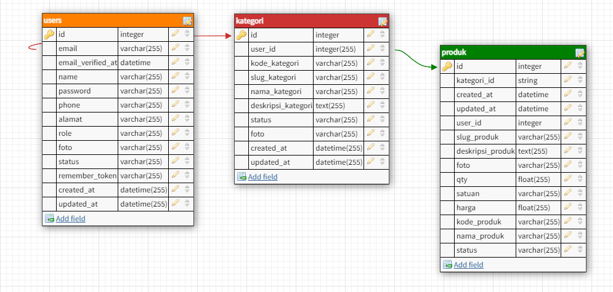
Desain database

Slide 5
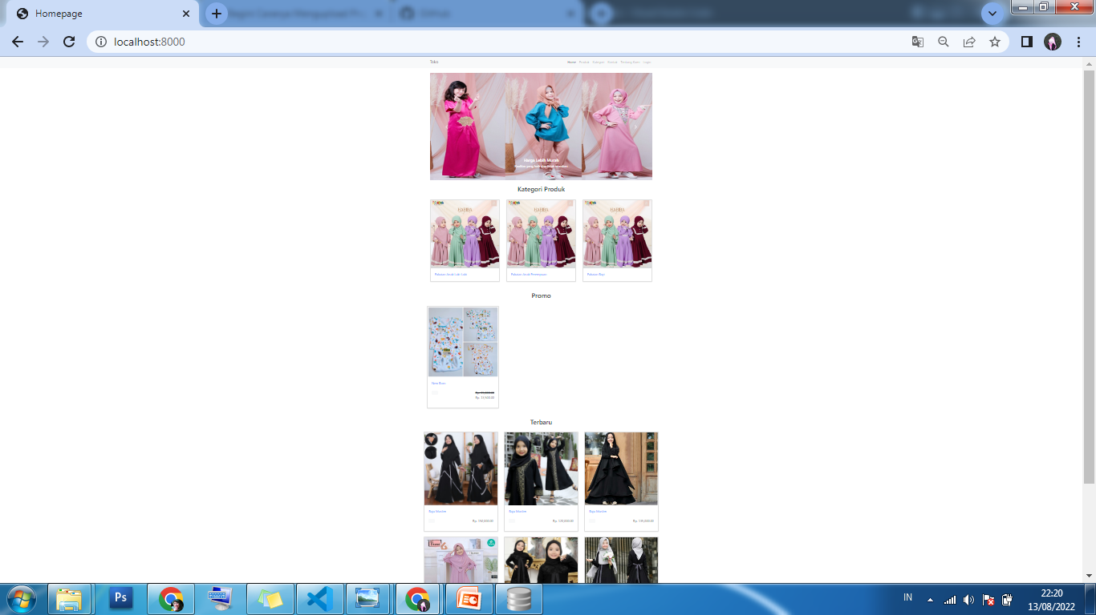
Tampilan APlikasi
Tampilan pertama pengunjung

Slide 6
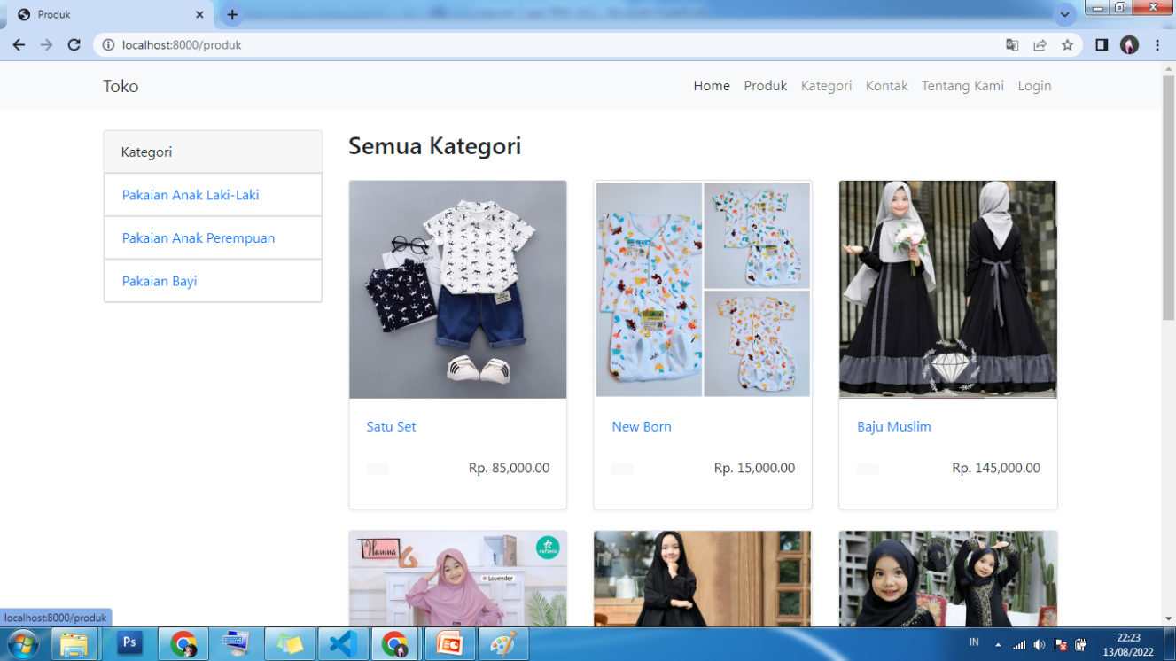
Tampilan APlikasi
Tampilan Menu Produk

Slide 7
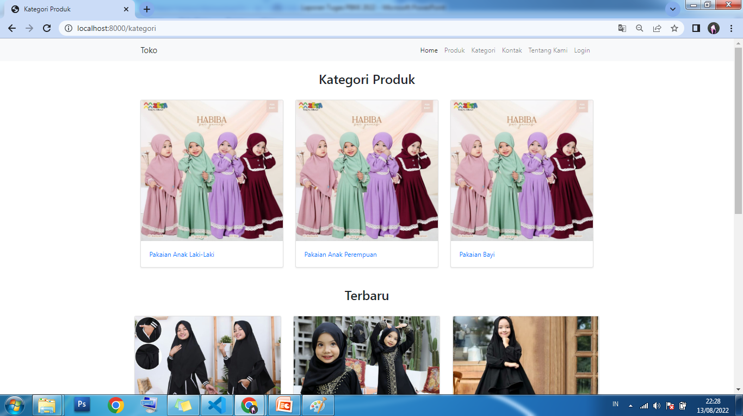
Tampilan APlikasi
Tampilan Menu Kategori

Slide 8
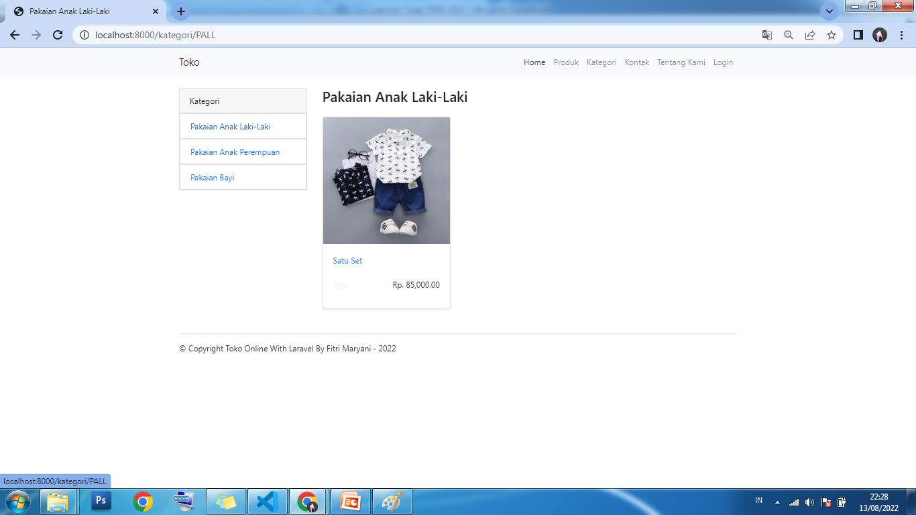
Tampilan APlikasi
Tampilan Kategori Pakaian Anak Laki-Laki

Slide 9
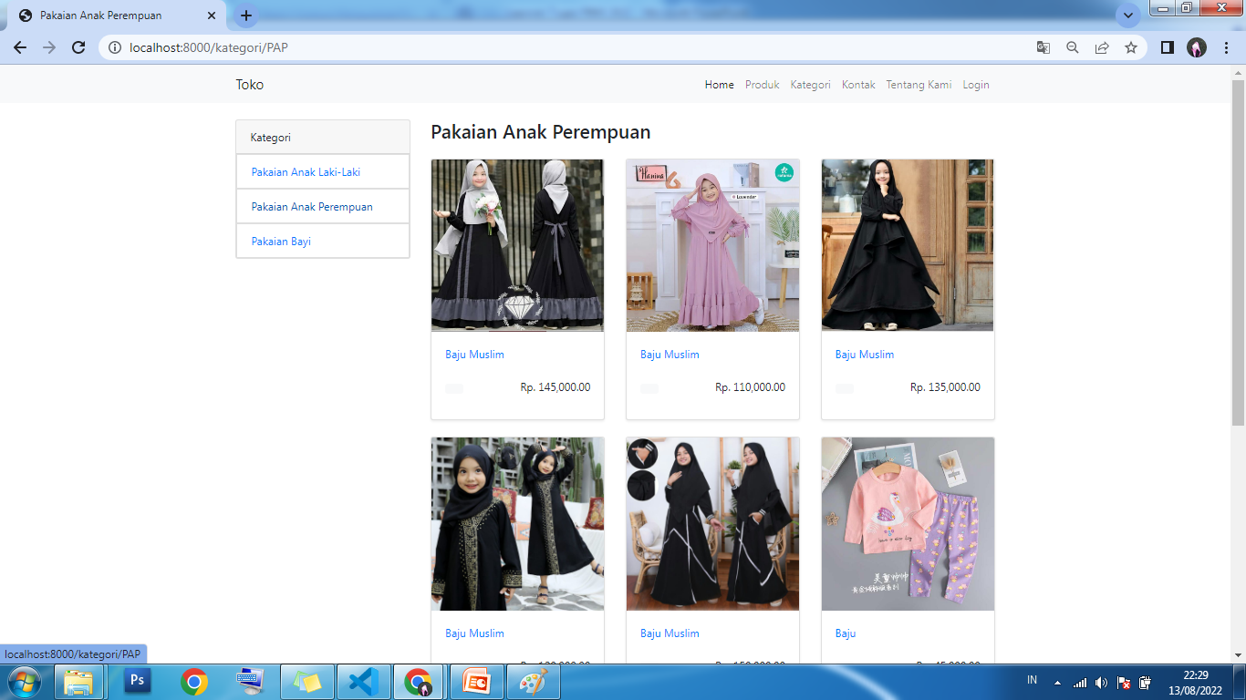
Tampilan APlikasi
Tampilan Kategori Pakaian Anak Perempuan

Slide 10
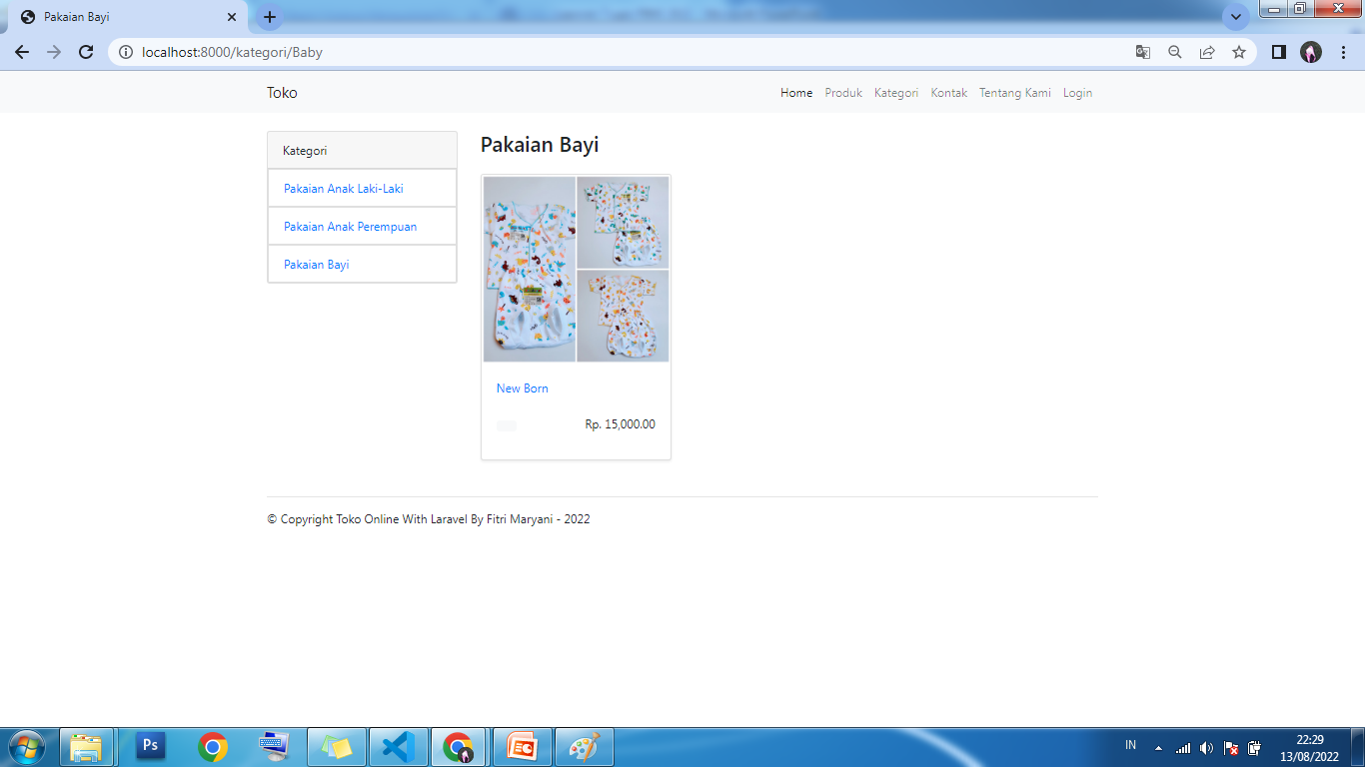
Tampilan APlikasi
Tampilan Kategori Pakaian Anak Bayi

Slide 11
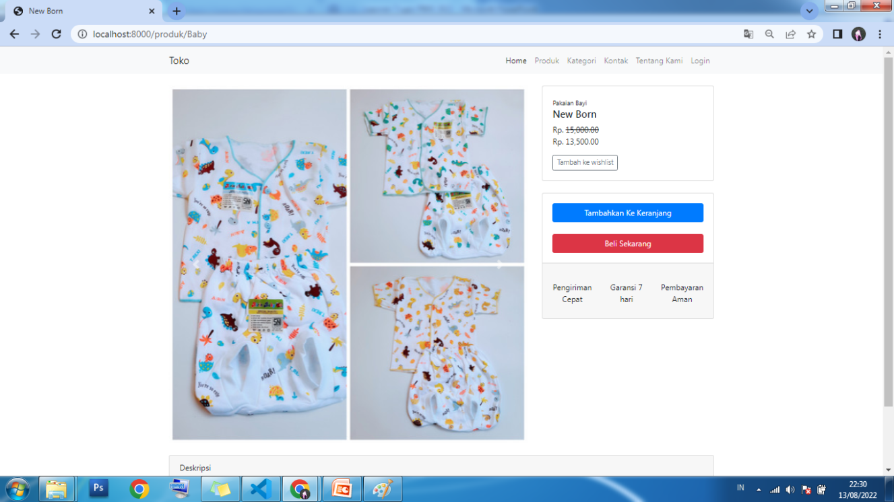
Tampilan APlikasi
Tampilan Checkout / whistlist pengunjung

Slide 12
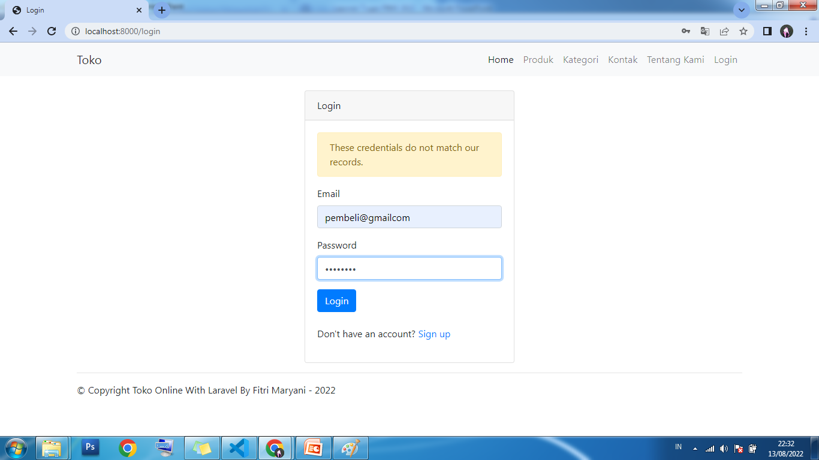
Tampilan APlikasi
Pengunjung yang ingin order wajib mendaftar sebagai member

Slide 13
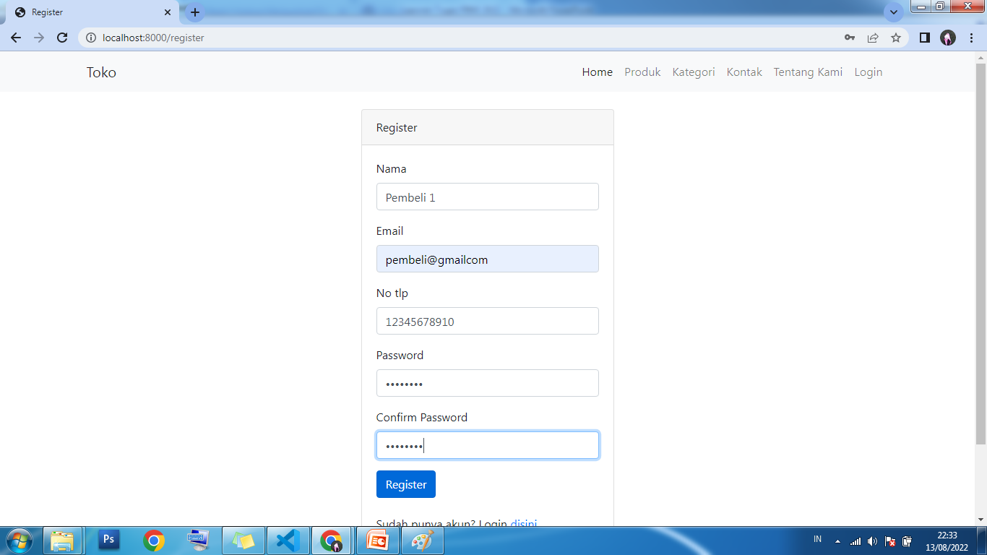
Tampilan APlikasi
Form register untuk member

Slide 14
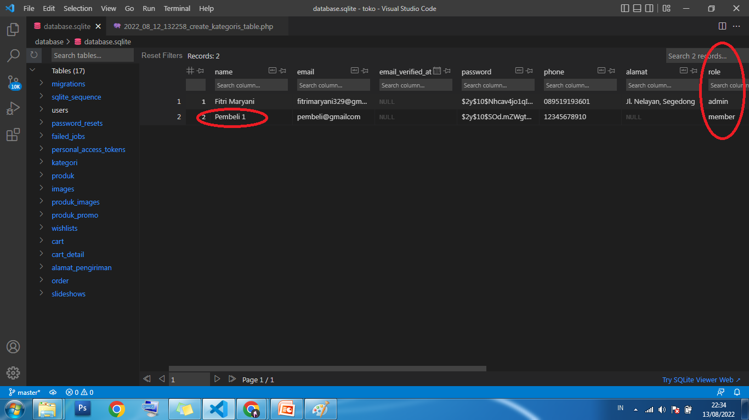
Tampilan APlikasi
Data member otomatis masuk ke database user

Slide 15
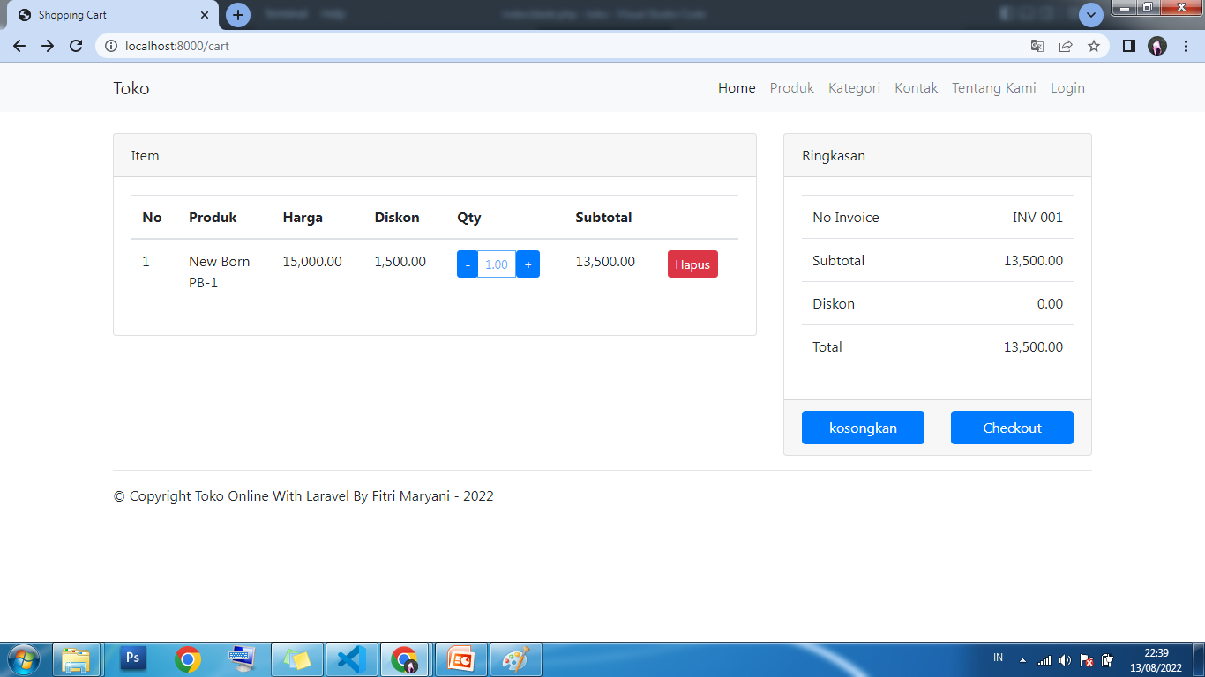
Tampilan APlikasi
Tampilan Checkout jika sudah member

Slide 16
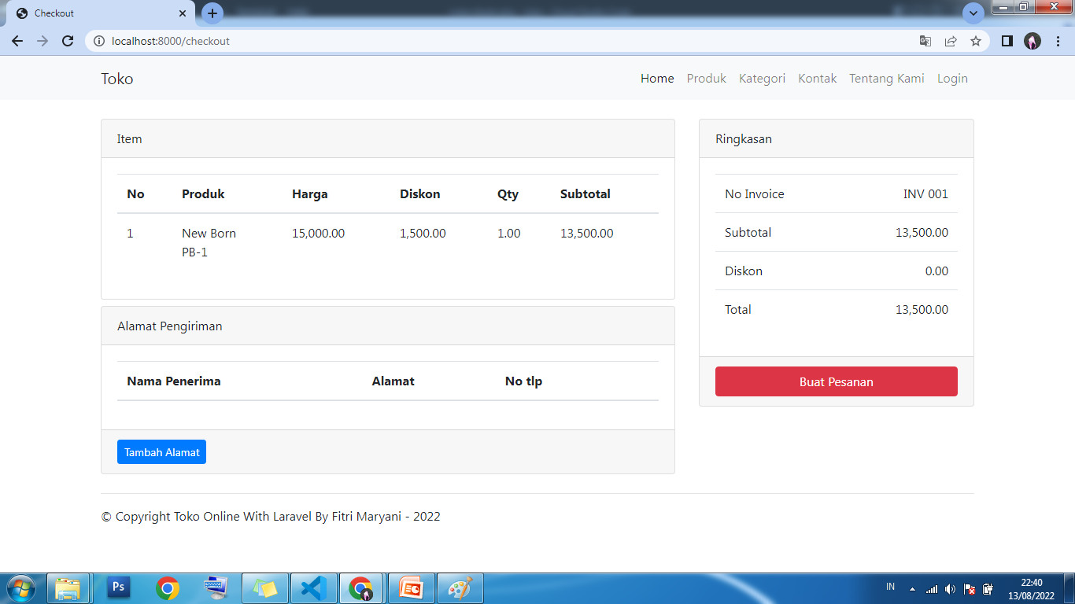
Tampilan APlikasi
Tampilan jika sudah menekan checkout

Slide 17
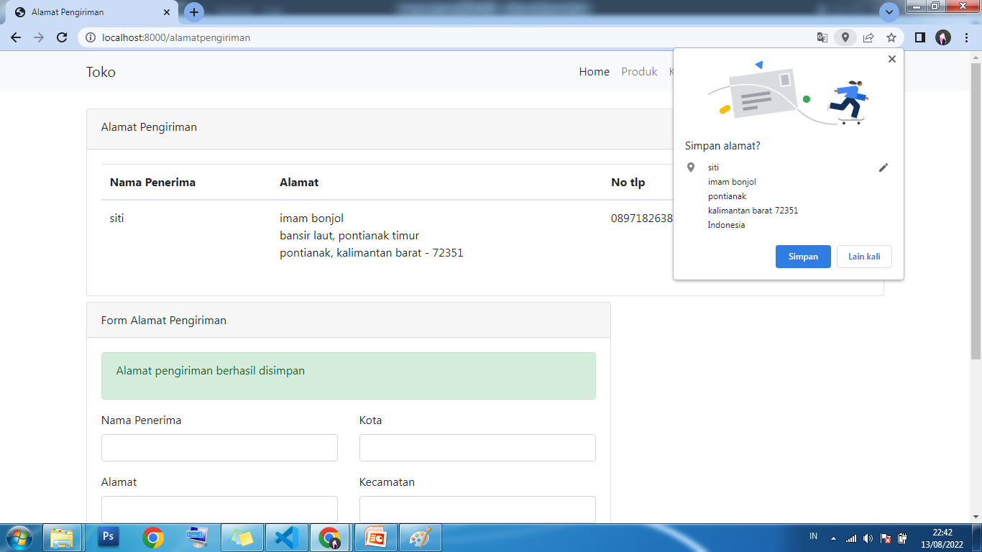
Tampilan APlikasi
Member diminta mengisi alamat pengiriman

Slide 18
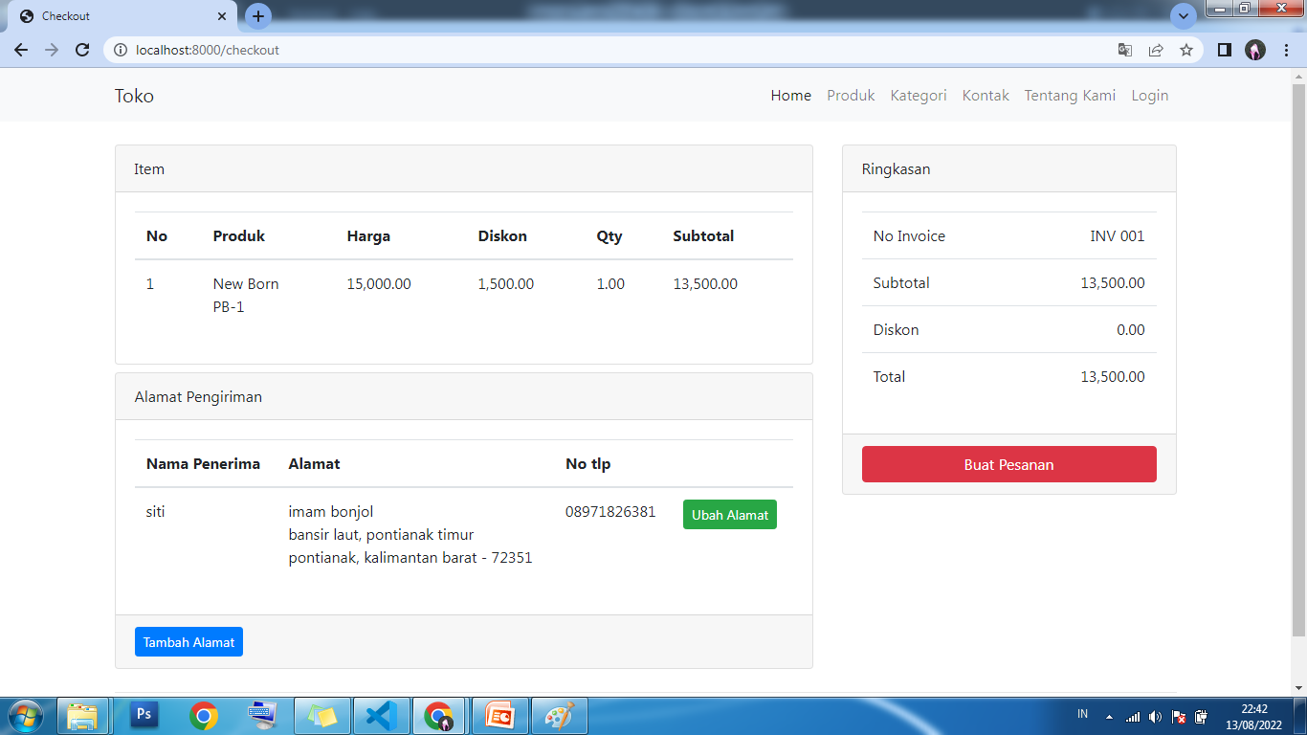
Tampilan APlikasi
Tampilan Checkout dengan alamat

Slide 19
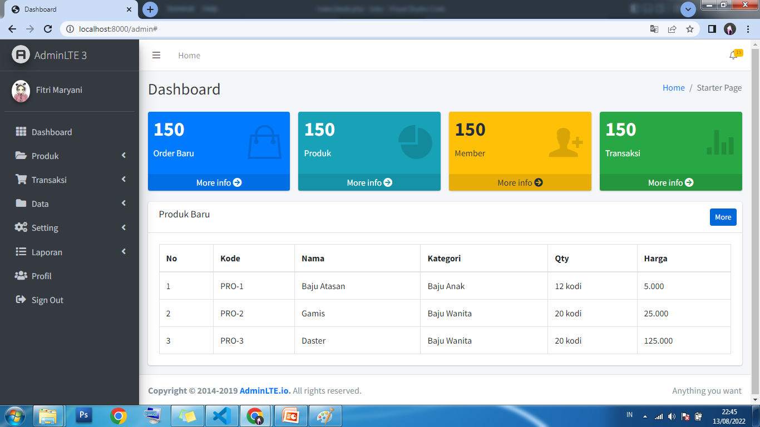
Tampilan APlikasi
Tampilan Dashboard Admin

Slide 20
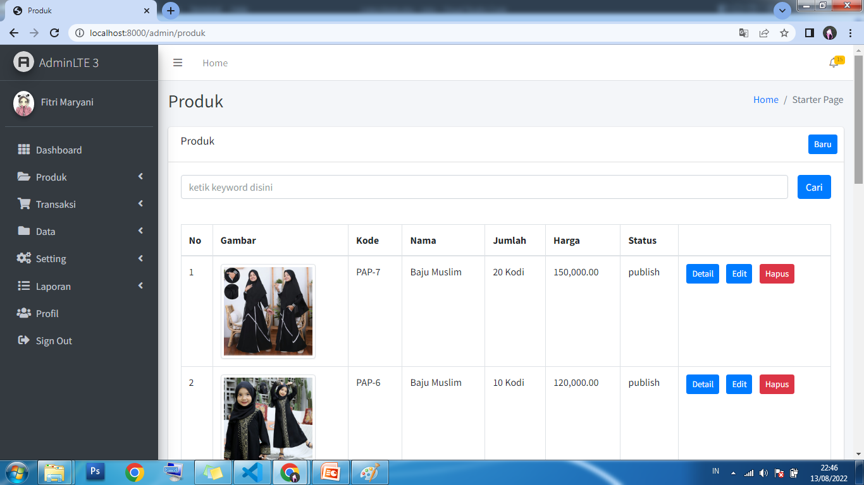
Tampilan APlikasi
Tampilan CRUD Produk

Slide 21
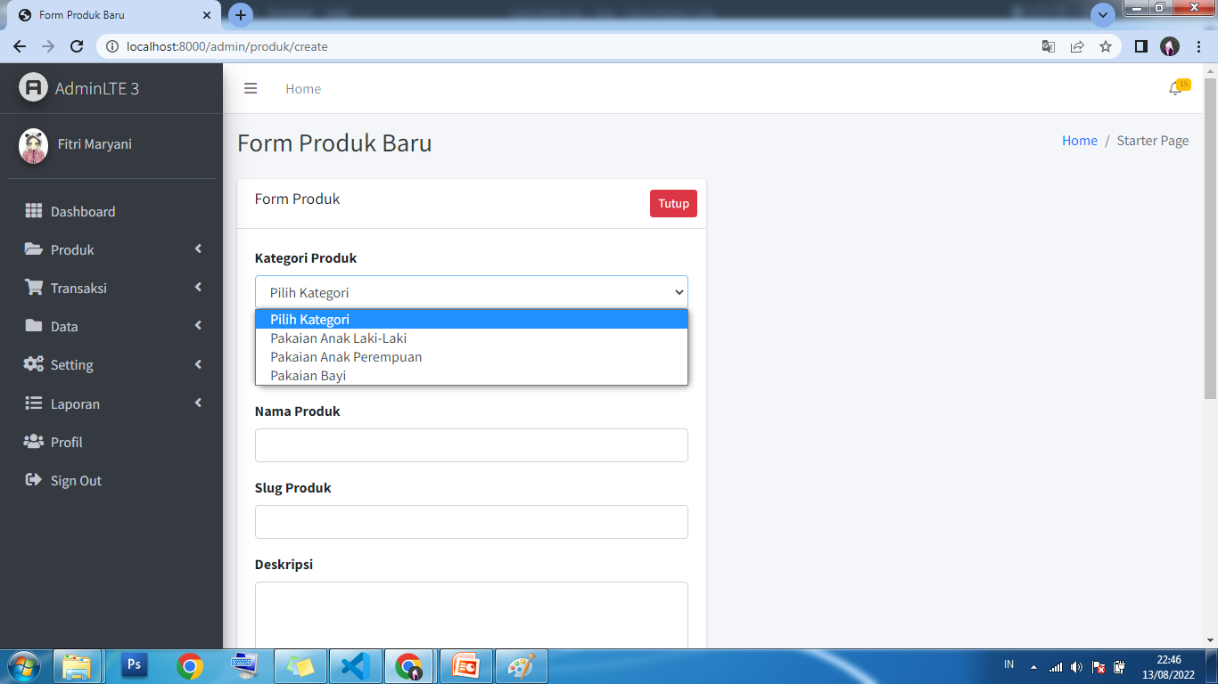
Tampilan APlikasi
Tampilan Tambah Produk

Slide 22
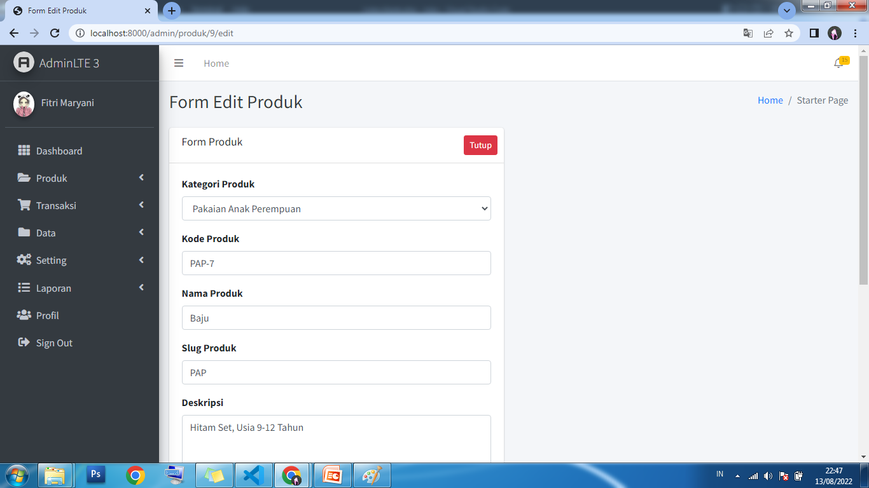
Tampilan APlikasi
Tampilan Edit Produk

Slide 23
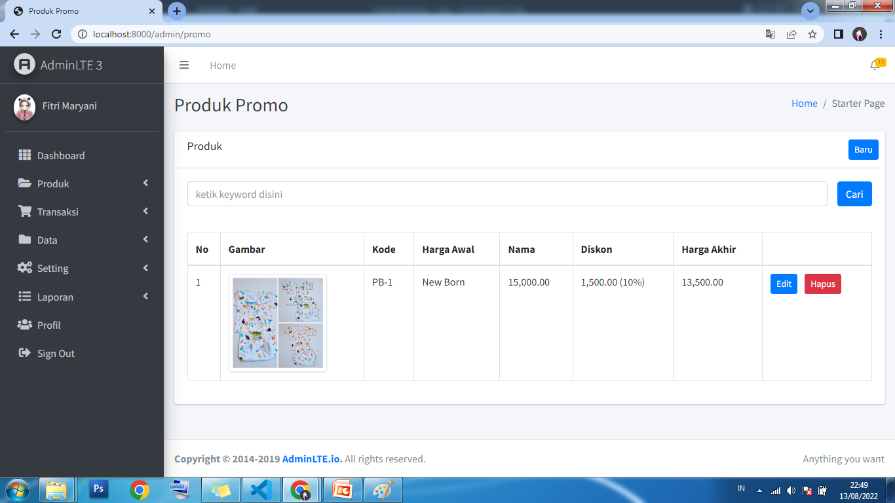
Tampilan APlikasi
Tampilan Produk Promo

Slide 24
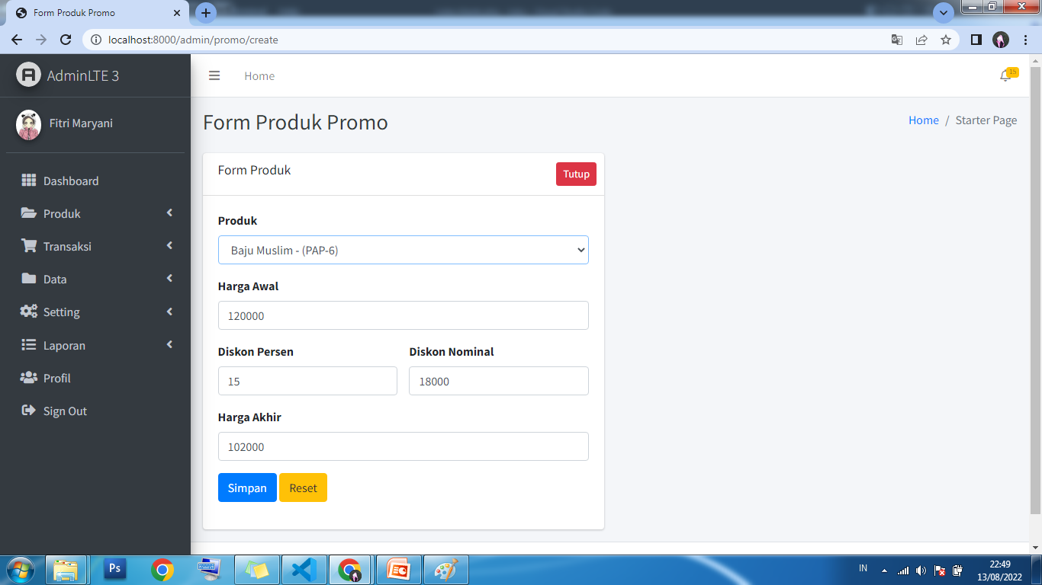
Tampilan APlikasi
Tampilan Tambah Produk Promo dari stock produck yang ada

Slide 25
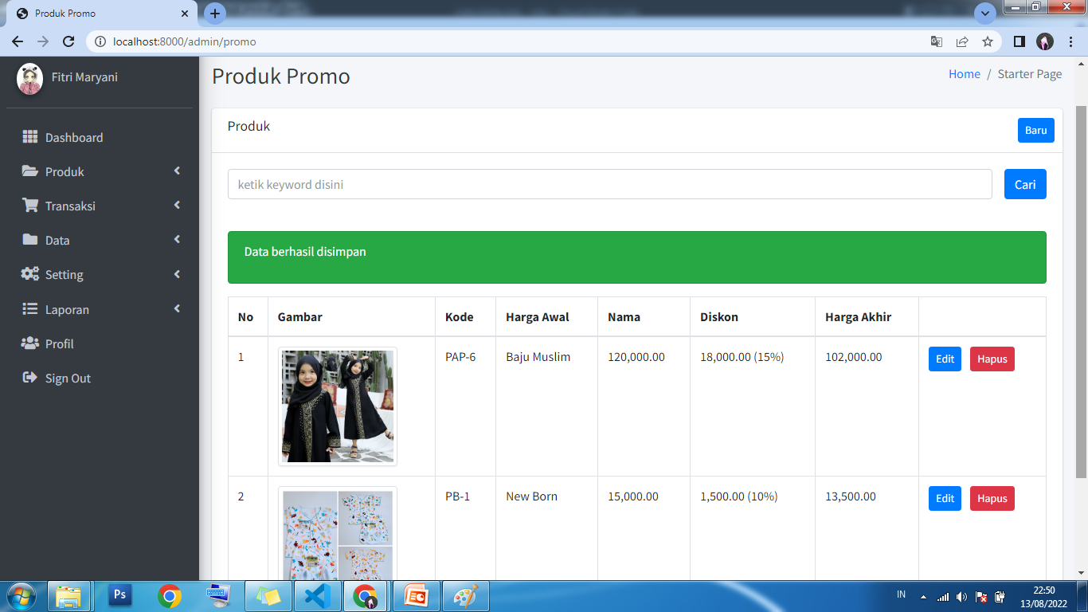
Tampilan APlikasi
Tampilan Produk Promo Yang Telah Ditambahkan

Slide 26
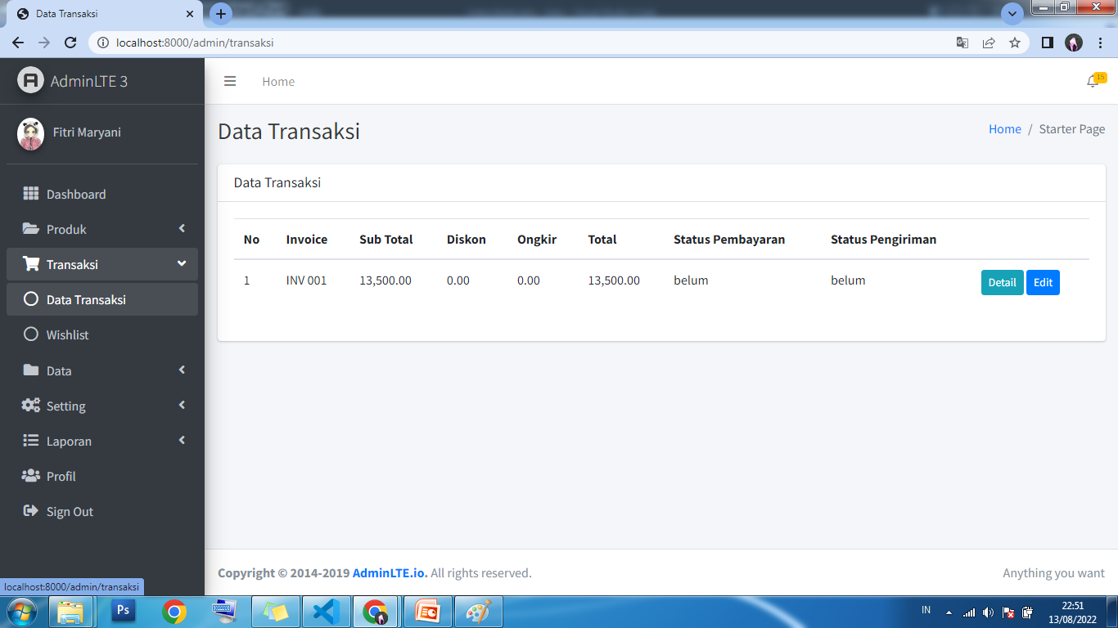
Tampilan APlikasi
Tampilan Data Transaksi

Slide 27
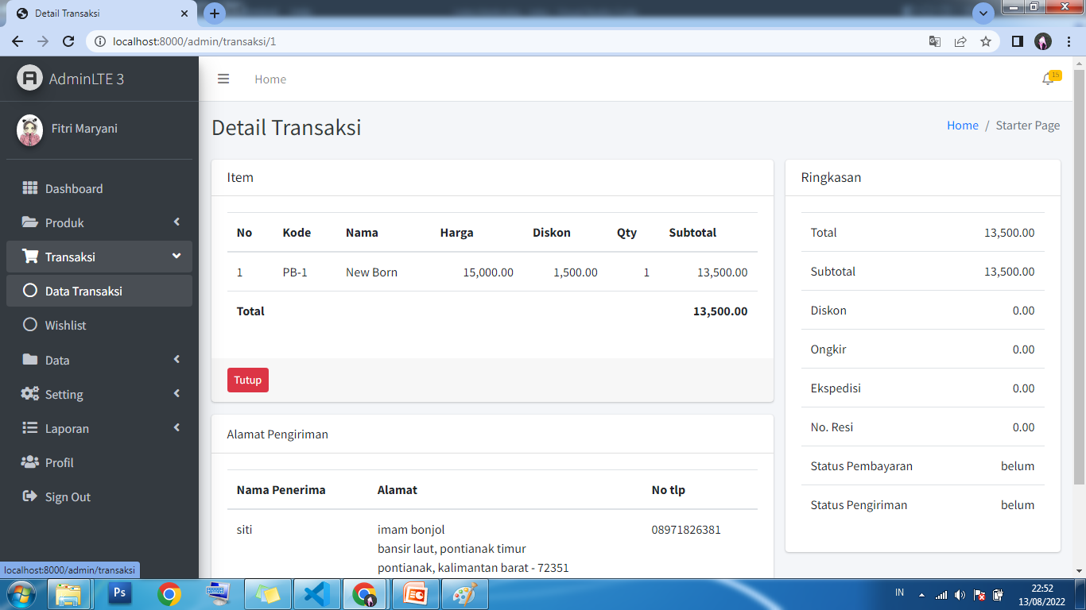
Tampilan APlikasi
Tampilan Detil Data Transaksi

Slide 28
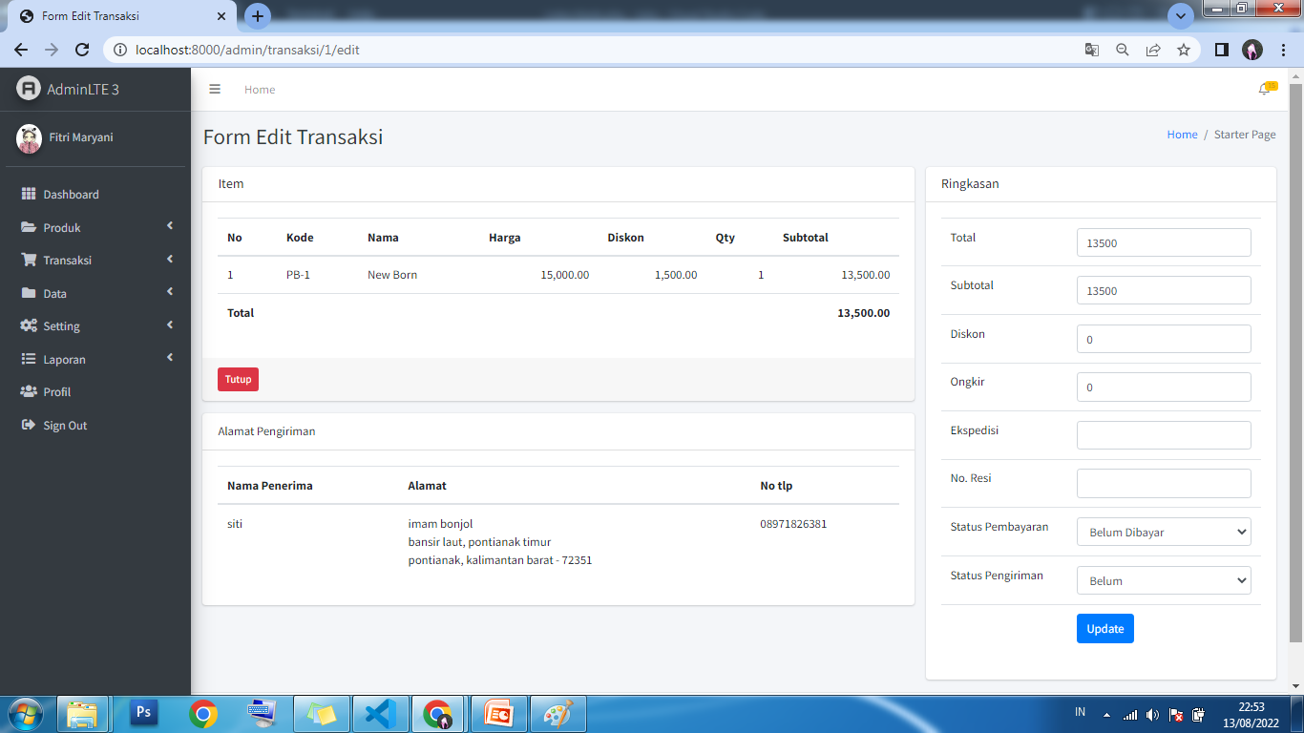
Tampilan APlikasi
Tampilan Edit Data Transaksi

Slide 29
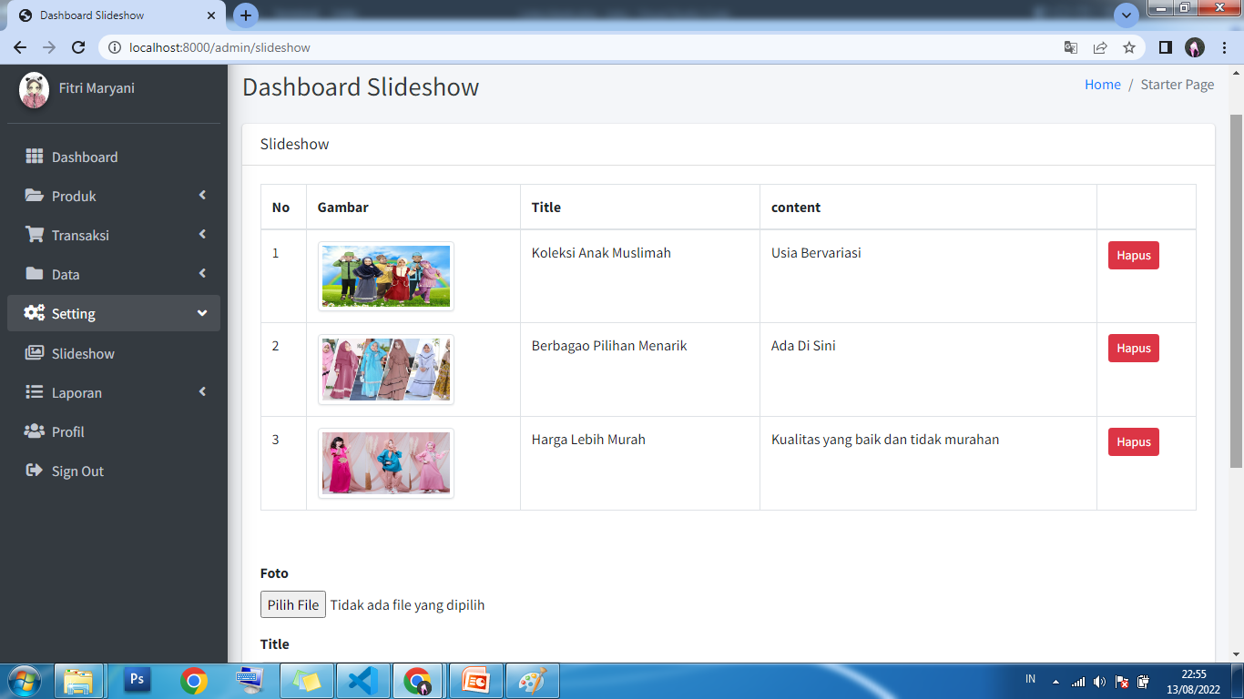
Tampilan APlikasi
Tampilan Untuk Mengganti Slideshow

Slide 30
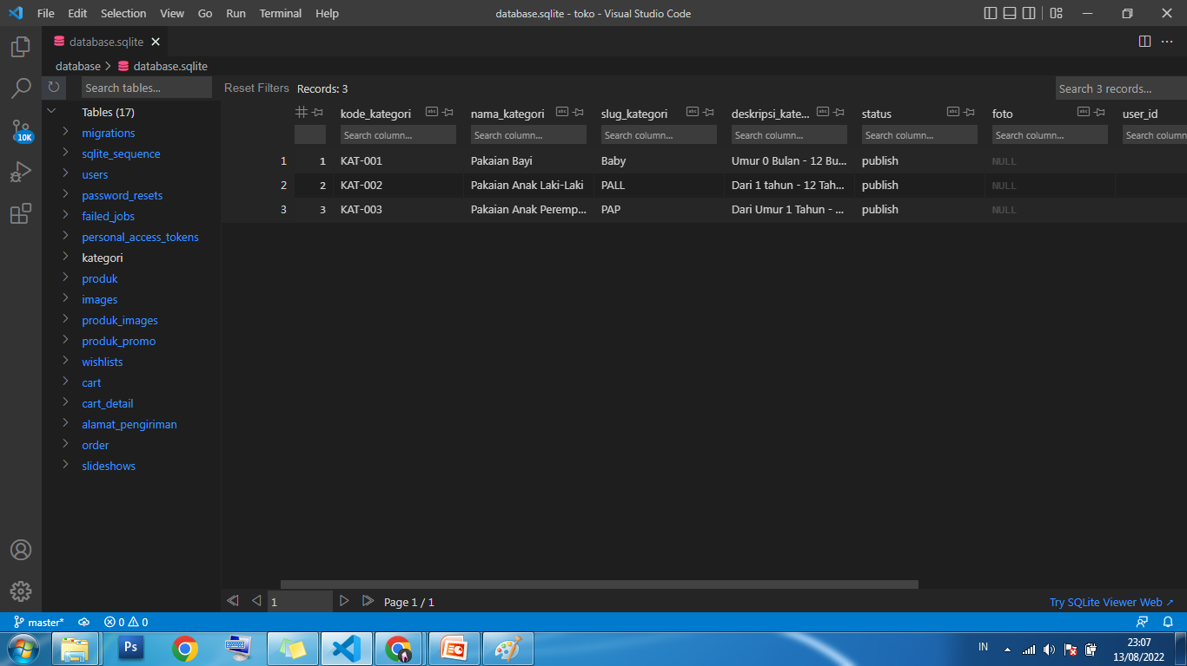
Tampilan APlikasi
DB KATEGORI

Slide 31
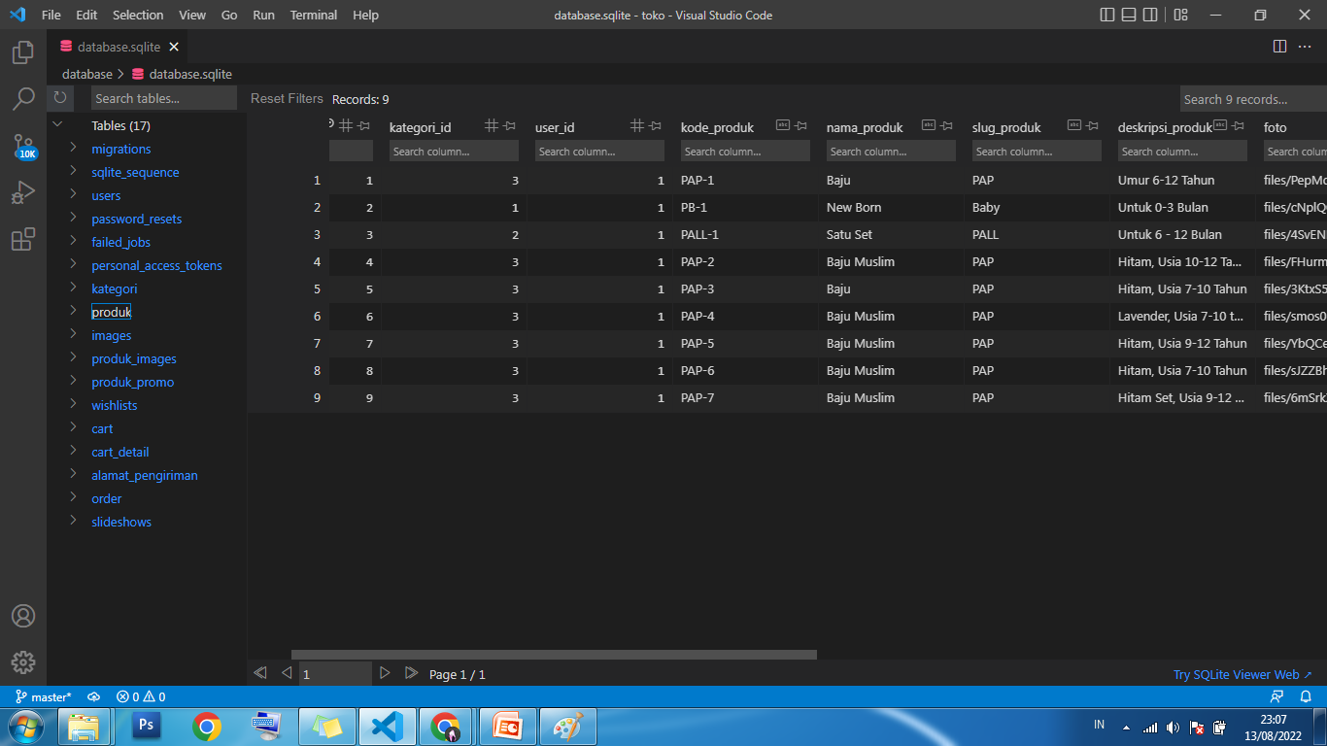
Tampilan APlikasi
DB PRODUK

Slide 32
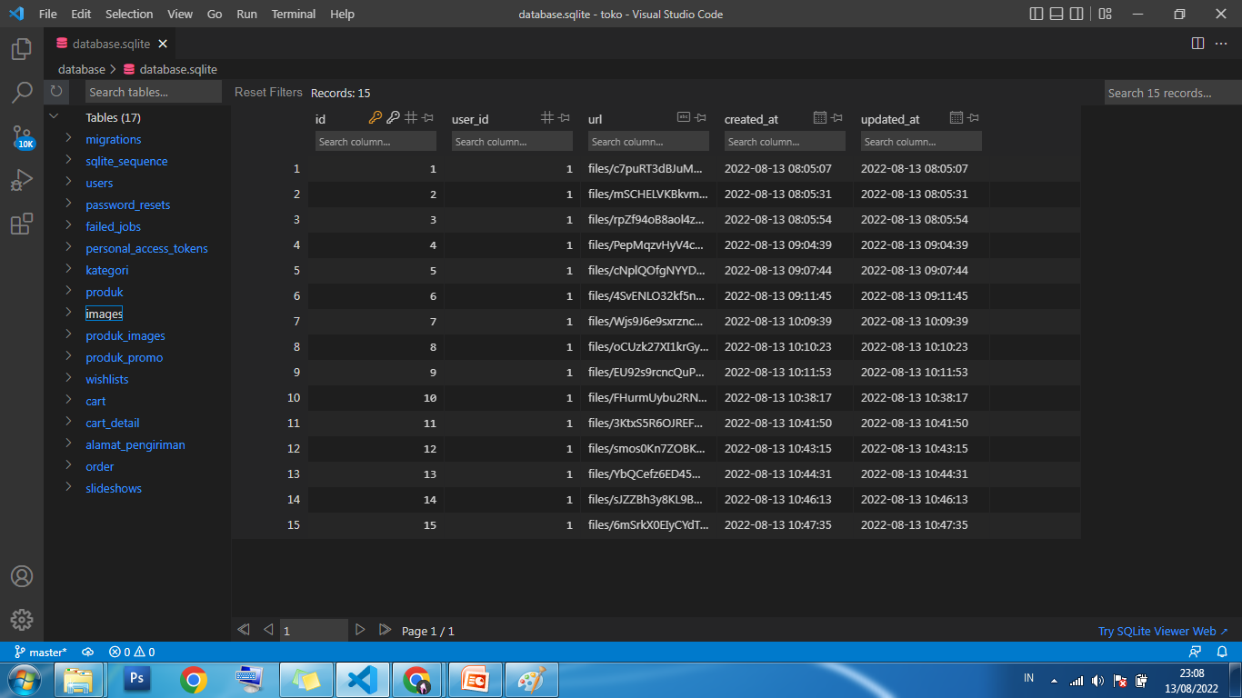
Tampilan APlikasi
DB IMAGE

Slide 33
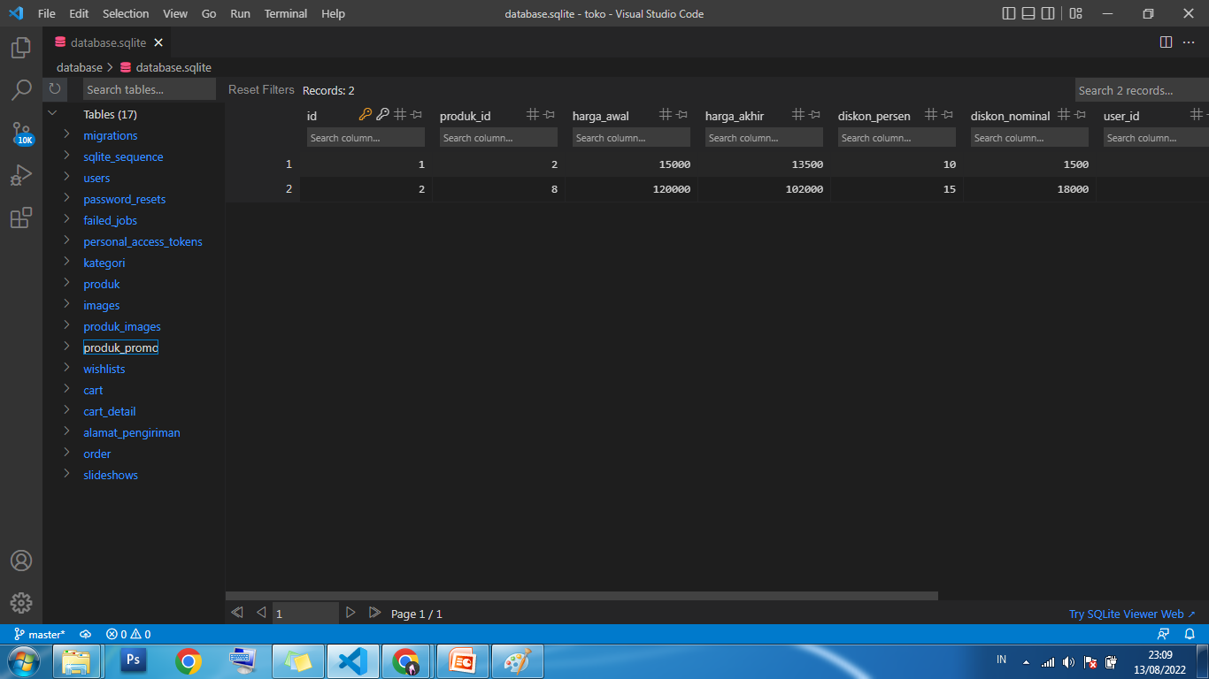
Tampilan APlikasi
DB PRODUK PROMO

Slide 34
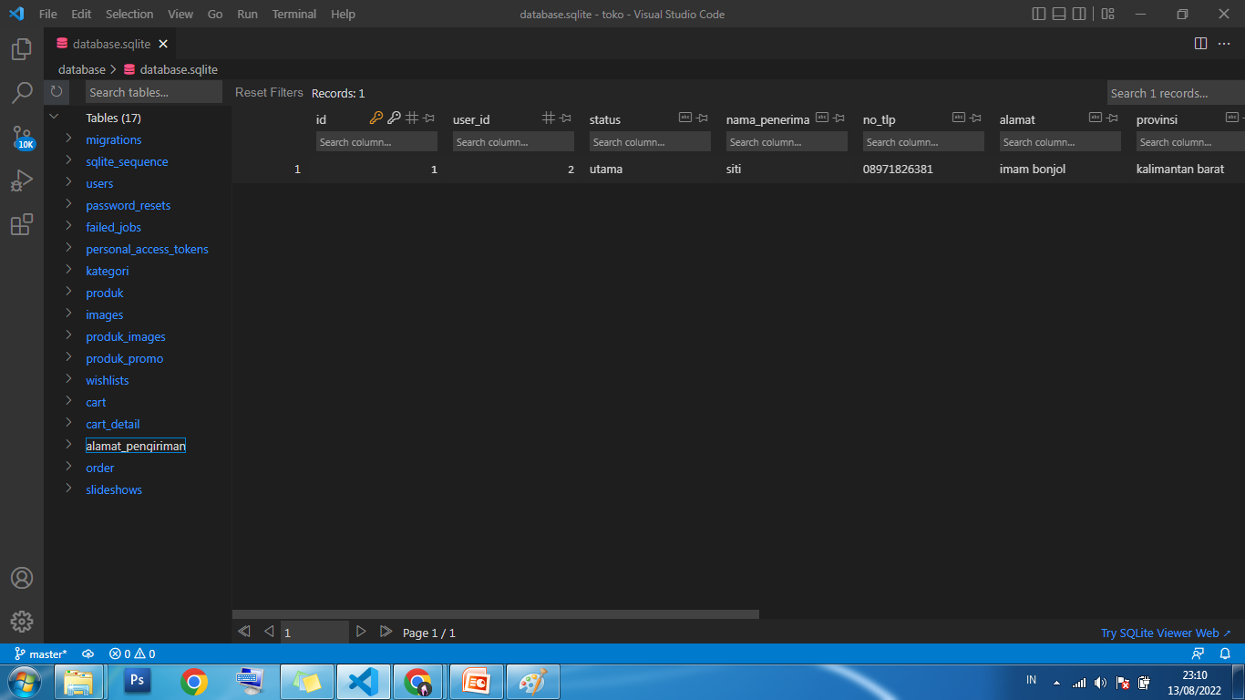
Tampilan APlikasi
DB Alamat Pengiriman

Slide 35
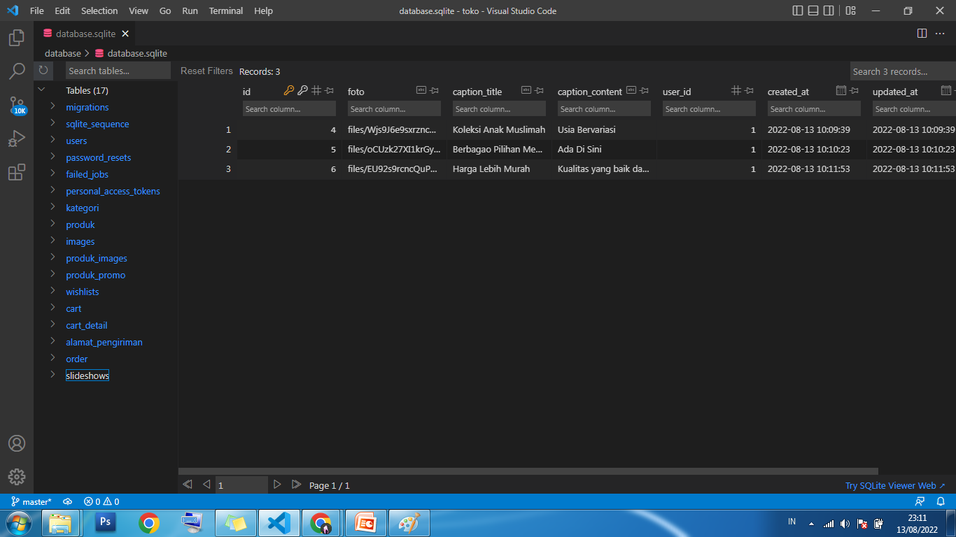
Tampilan APlikasi
DB SLIDESHOW

Slide 36
Tampilan APlikasi
TERIMA KASIH

